Slide 1
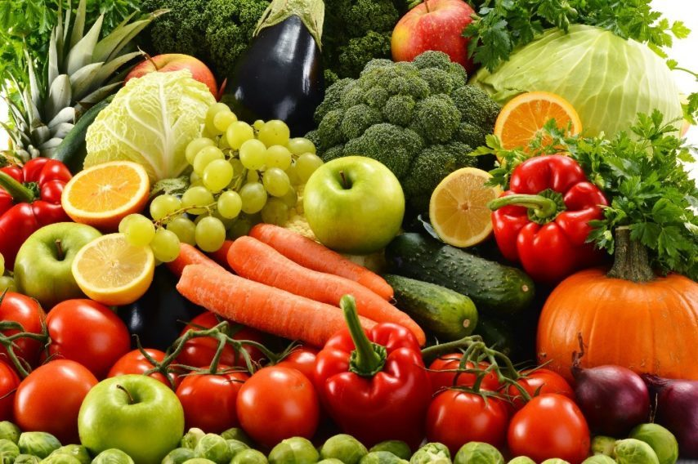
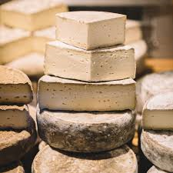
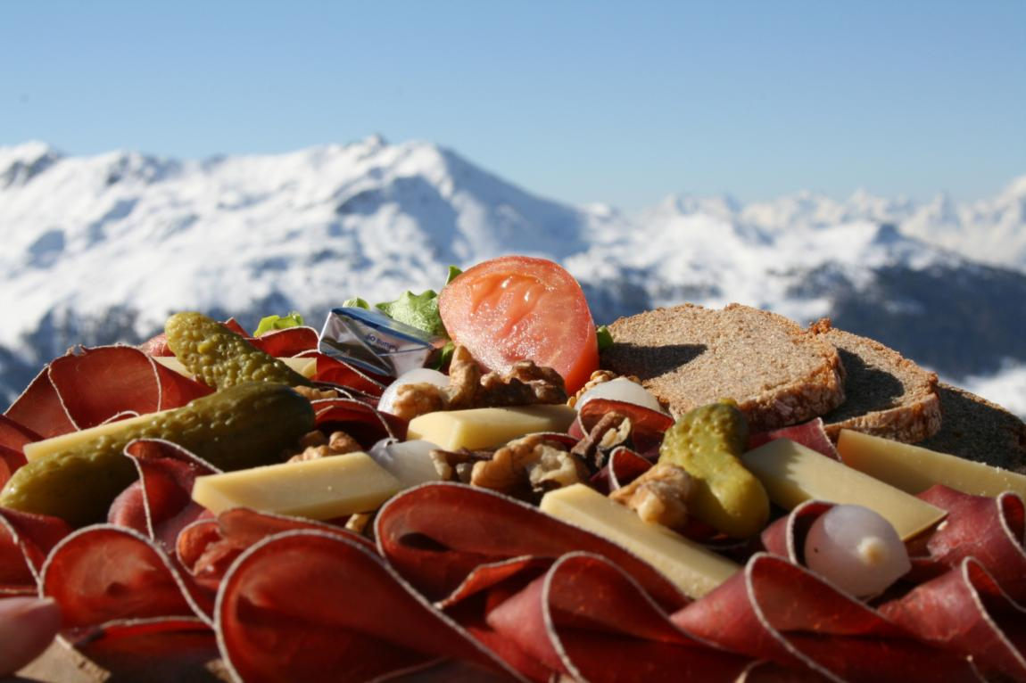
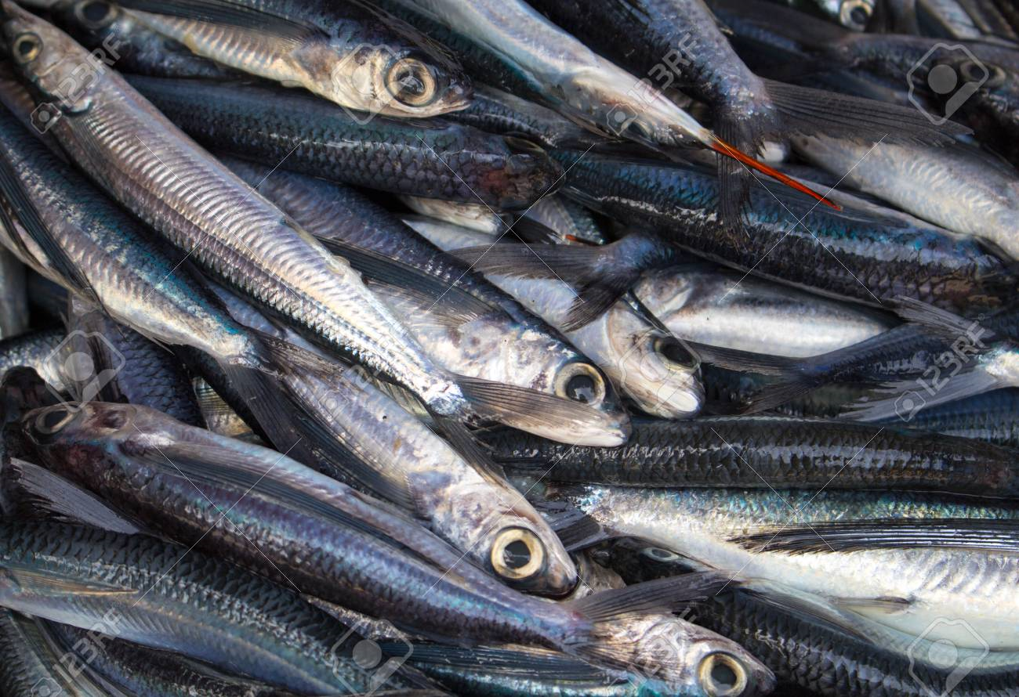

Les produits frais en direct près de chez vous
Identifiez vous
Créez un compte client
Créez un compte fournisseur
Découvrez nos artisans producteurs
laplacedumarche.com

Slide 2

Découvrez nos artisans producteurs
Remplissez votre panier
LES PETITS FRUITS DE MACHILLY
Fruits rouges
découvrir
localiser
GAEC BIDAL SCIEZ
Légumes de saison
découvrir
localiser
PECHERIE PERTUISET
Poissons du Léman
découvrir
localiser
LES CHARCUTERIE DE VALERIE
Charcuterie de Savoie
découvrir
localiser
VIGNES DU PARADIS D.LUCAS
Vins de Ballaison et Chens
découvrir
localiser
laplacedumarche.com

Slide 3
Découvrez nos artisans producteurs
Remplissez votre panier
LES PETITS FRUITS DE MACHILLY
Fruits rouges
localiser
Zkjfkjkvnsdklvndlkvndlkndlnlvknlknlnlnw
Dvsdlvslvksnvjlvnljvn
Dsldvsljvnsljnsfjl
qsfsvbbb
laplacedumarche.com

Slide 4
Découvrez nos artisans producteurs
Remplissez votre panier
GAEC BIDAL SCIEZ
Légumes de saison
localiser
Zkjfkjkvnsdklvndlkvndlkndlnlvknlknlnlnw
Dvsdlvslvksnvjlvnljvn
Dsldvsljvnsljnsfjl
qsfsvbbb
laplacedumarche.com

Slide 5
Découvrez nos artisans producteurs
Remplissez votre panier
PECHERIE PERTUISET
Poissons du Léman
localiser
Zkjfkjkvnsdklvndlkvndlkndlnlvknlknlnlnw
Dvsdlvslvksnvjlvnljvn
Dsldvsljvnsljnsfjl
qsfsvbbb
laplacedumarche.com

Slide 6
Découvrez nos artisans producteurs
Remplissez votre panier
LES CHARCUTERIE DE VALERIE
Charcuterie de Savoie
localiser
Zkjfkjkvnsdklvndlkvndlkndlnlvknlknlnlnw
Dvsdlvslvksnvjlvnljvn
Dsldvsljvnsljnsfjl
qsfsvbbb
laplacedumarche.com

Slide 7
Découvrez nos artisans producteurs
Remplissez votre panier
VIGNES DU PARADIS D.LUCAS
Vins de Ballaison et Chens
localiser
Zkjfkjkvnsdklvndlkvndlkndlnlvknlknlnlnw
Dvsdlvslvksnvjlvnljvn
Dsldvsljvnsljnsfjl
qsfsvbbb
laplacedumarche.com

Slide 8
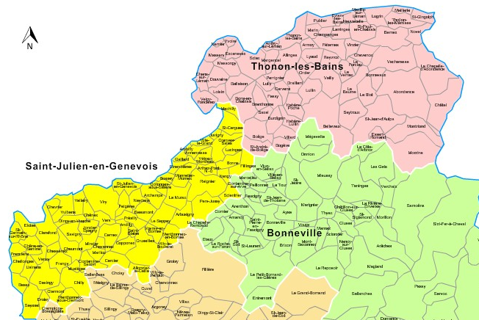
Retrouvez nos artisans producteurs
Remplissez votre panier
3
2
5
4
1
laplacedumarche.com

Slide 9
Identifiez vous
Identifiant
xxxx
validez
Mot de passe
xxxx
Créez un compte client
Créez un compte fournisseur
laplacedumarche.com

Slide 10
Créez votre compte client
Nom
CAUWETE
Prénom
Julian
validez
email
xxxx
laplacedumarche.com

Slide 11
Bienvenue Julian, voici votre numéro client
Remplissez votre panier
Nom
CAUWETE
Prénom
Julian
email
xxxx
Votre numéro de client
1001
laplacedumarche.com

Slide 12
Bienvenue Julian
Commande en cours
Remplissez votre panier
Suivre votre commande
Historique
Modifier votre mot de passe
CAUWETE
MODIFIER
Julian
MODIFIER
jc@gmail.com
MODIFIER
N° client 1001
Mode de paiement CC 100X XXXX XXX X123
MODIFIER
Point de livraison Annemasse
MODIFIER
laplacedumarche.com

Slide 13
Bienvenue Julian, voici ton panier en cours
N° client 1001
Ajoutez un article
Finir le panier plus tard
Point de livraison Annemasse
MODIFIER
Mode de paiement
MODIFIER
validez
laplacedumarche.com

Slide 14
Choisir un mode de paiement
CAUWETE
Julian
jc@gmail.com
N° client 1001
Carte de crédit
Paypal
laplacedumarche.com

Slide 15
Choisir un mode de paiement
CAUWETE
Julian
jc@gmail.com
N° client 1001
Carte de crédit
Nom du titulaire
CAUWETE JULIAN
No de carte
1230 1254 2354 2340
Date de validité
12/20
validez
Crypthogramme
154
laplacedumarche.com

Slide 16
Merci de ta commande Julian !
Ta commande sera disponible à Annemasse,12 Place du Costa Rica
Samedi 8 décembre 2018 entre 10h et 12h
Editer une facture
laplacedumarche.com

Slide 17
Les produits frais en direct près de chez vous
Framboises de Machilly
Produit par Petits fruits de Machilly Framboiserie
Barquette 250g
6,00 €
0
+
-
validez
Fraises de Machilly
Produit par Petits fruits de Machilly
Barquette 250g
5,00 €
0
+
-
validez
Mures de Machilly
Produit par Petits fruits de Machilly
Barquette 250g
8,00 €
0
+
-
validez
Papaye de Machilly
Produit par Petits fruits de Machilly
La pièce
7,00 €
0
+
-
validez
Les petits fruits de Machilly

Slide 18
Les produits frais en direct près de chez vous
Poireau
Produit par GAEC Bidal
La pièce
3,00 €
0
+
-
validez
Carotte
Produit par GAEC Bidal
La pièce
3,00 €
0
+
-
validez
Gaec Bidal à Sciez

Slide 19
Les produits frais en direct près de chez vous
Framboises de Machilly
Produit par La Framboiserie
Barquette 250g
6,00 €
2
+
-
validez
Fraises de Machilly
Produit par La Framboiserie
Barquette 250g
5,00 €
0
+
-
validez
Mures de Machilly
Produit par La Framboiserie
Barquette 250g
8,00 €
0
+
-
validez
Papaye de Machilly
Produit par La Framboiserie
La pièce
7,00 €
2
+
-
validez
Poireau
Produit par GAEC Bidal
Le kilo
3,00 €
1
+
-
validez
Carotte
Produit par GAEC Bidal
La pièce
3,00 €
2
+
-
validez
fruits & légumes

